Slide 1
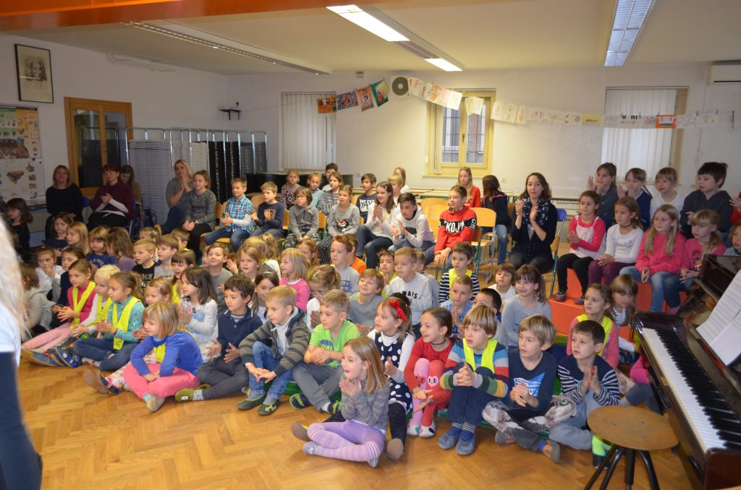
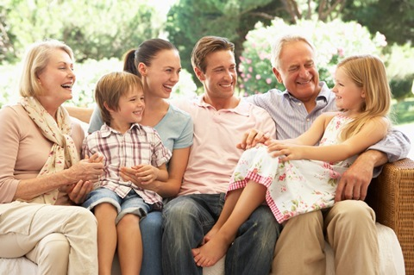
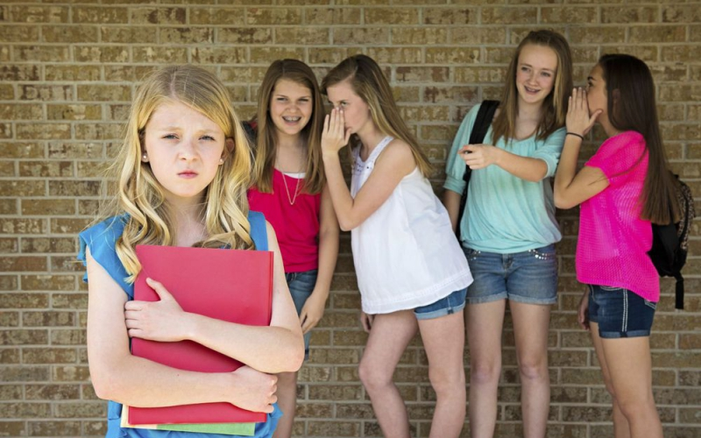
ŽIVIMO V RAZLIČNIH SKUPNOSTIH
PONOVIMO

Slide 2
1. Naštej pet različnih skupnosti.

Slide 3
Družina, razred, nogometni klub, plesna skupina, prijatelji …

Slide 4
2. Kdo sestavlja družbo?

Slide 5
Vsi ljudje v medsebojnih odnosih ustvarjamo družbo.

Slide 6
3. Naštej nekaj družbenih vlog, s katerimi se srečuješ.

Slide 7
v šoli: učenec
pri babici: vnuk
na ulici: pešec
v avtobusu: potnik

Slide 8
4. Naštej tri razloge, zakaj je pomembno, da vsak človek sodeluje v družbi.

Slide 9
Razvijamo odnose z drugimi ljudmi, razvijamo lastne sposobnosti, zadovoljujemo svoje potrebe …

Slide 10
5. Kaj določajo pravila?

Slide 11
Pravila določajo obnašanje ljudi v posameznih skupnostih in odnose med člani skupnosti.

Slide 12
6. Kaj je bonton?

Slide 13
Bonton so pravila lepega vedenja.

Slide 14
7. Pravilom določi, ali so po navadi napisana ali
nenapisana. Označi s √.
 | NAPISANO | NENAPISANO
obnašanje pri starih starših
pravila gasilskega društva
prometna pravila
način izobešanja zastave
obnašanje do staršev
obnašanje na kulturnih prireditvah
pravila šolskega reda

Slide 15
 | NAPISANO | NENAPISANO
obnašanje pri starih starših |  | 
pravila gasilskega društva | 
prometna pravila | 
način izobešanja zastave | 
obnašanje do staršev |  | 
obnašanje na kulturnih prireditvah | 
pravila šolskega reda | 

Slide 16
8. Kdo so člani šolske skupnosti?

Slide 17
Člani šolske skupnosti so vsi učenci na šoli.

Slide 18
9. Kaj povezuje člane šolske skupnosti?

Slide 19
Člane šolske skupnosti povezuje dejstvo, da vsi obiskujejo isto šolo, se v njej učijo, obiskujejo šolske krožke …

Slide 20
10. Katera je osnovna skupnost učencev na šoli?

Slide 21
Osnovna skupnost učencev na šoli je oddelčna skupnost (ali razred).

Slide 22
11. Kaj je zapisano v pravilih šolskega reda?

Slide 23
V pravilih šolskega reda so zapisane dolžnosti in odgovornosti učencev.

Slide 24
12. Katere dolžnosti učencev so zapisane v pravilih šolskega reda?

Slide 25
V pravilih šolskega reda so zapisane naslednje dolžnosti učencev: - spoštovati moramo pravice drugih učencev in delavcev šole; - imeti moramo spoštljiv odnos do vseh ljudi; - s svojim vedenjem in ravnanjem ne smemo ogrožati zdravja in varnosti drugih učencev in delavcev šole; - odgovorno moramo ravnati s premoženjem šole ter lastnino učencev in delavcev šole; - učencev in delavcev šole ne smemo ovirati in motiti pri njihovem delu.

Slide 26
13. Pojasni namen otroškega parlamenta.

Slide 27
Namen otroškega parlamenta je javno spregovoriti o razmerah v družbi, predstaviti mnenja in ideje otrok.

Slide 28
14. Preberi besedilo.
Miha hodi v 4. a razred. Njegov najboljši prijatelj je Rok. Med uro večkrat klepetata, zato ju učiteljica velikokrat opozori. Prejšnji teden sta med odmorom skakala po mizah in eni izmed miz se je zlomila noga. Kadar se ne preobujeta v copate, ko vstopita v šolo, in ju snažilka na to opozori, se nanjo jezita, ji odgovarjata. Rok ji je enkrat celo pokazal jezik. Ko pa grejo domov, velikokrat nastavljata noge deklicam, da bi se spotaknile. Naštej vsaj tri pravila šolskega reda, ki jih učenca 4. a razreda nista upoštevala.

Slide 29
Učenca nista upoštevala pravila poslušanja, čuvanja šolske lastnine, preobuvanja v copate, spoštljivega odnosa do delavcev na šoli, nenasilnega obnašanja do deklic.

Slide 30
15. Pojasni, kaj je pravica.

Slide 31
Vsi ljudje se rodimo svobodni in imamo enake pravice ne glede na spol, barvo kože, narodnost, vero ali premoženje. Vsi imamo pravico, da so nam zagotovljene osnovne potrebe. Ko govorimo o pravici, da so nam zagotovljene osnovne potrebe, uporabljamo izraz človekove pravice.

Slide 32
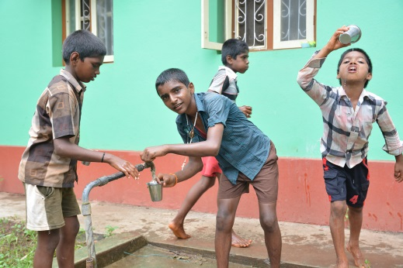
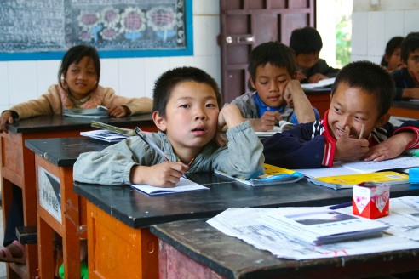
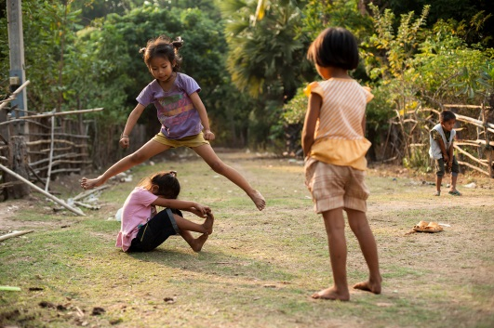
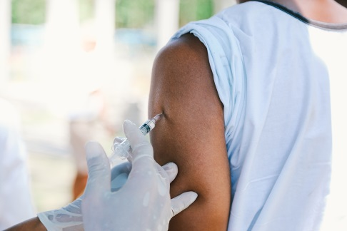
16. Pod vsako fotografijo zapiši eno od otrokovih pravic.

Slide 33
PRAVICA DO PITNE VODE | PRAVICA DO ŠOLANJA
PRAVICA DO IGRE | PRAVICA DO ZDRAVSTVENE OSKRBE

Slide 34
17. Kdo zagotovi učinkovito uveljavljanje
človekovih pravic?

Slide 35
Uveljavljanje človekovih pravic mora zagotoviti država (različne organizacije).

Slide 36
18. Naštej vsaj pet pravic otrok.

Slide 37
Pravice otrok so:
- pravica do družine;
- pravica do prostega časa;
- pravica do izobraževanja;
- pravica do lastnega mnenja;
- pravica do zdravstvene oskrbe;
- pravica do nenasilja (nihče nas nima pravice pretepati);
nihče nas nima pravice siliti v snemanje ali fotografiranje, če
si tega ne želimo;
- nihče se nas ne sme dotikati na način, ki bi nam bil neprijeten.

Slide 38
17. Katere so tvoje dolžnosti?

Slide 39
Moje dolžnosti so:
- upoštevati vse ljudi;
- upoštevati navodila in nasvete staršev;
- pomagati pri delih, ki so primerna naši starosti;
hoditi v šolo, delati domače naloge in spoštovati
šolska pravila.

Slide 40
18. S kljukico označi organizacije, ki skrbijo za uveljavljanje otrokovih pravic.

Slide 41
√
√ | √

Slide 42
19. Pred vsako razlago zapiši ustrezno črko.
__ je skupno delo, ki poteka z druženjem in dogovarjanjem. __ je negativno mnenje, ki si ga ustvarimo o nekom, še preden ga dobro spoznamo. __pomeni, da sprejmemo mnenje, čeprav je drugačno od našega. | A sodelovanje B strpnost C predsodek

Slide 43
A - je skupno delo, ki poteka z druženjem in dogovarjanjem. C - je negativno mnenje, ki si ga ustvarimo o nekom, še preden ga dobro spoznamo. B - pomeni, da sprejmemo mnenje, čeprav je drugačno od našega. | A sodelovanje B strpnost C predsodek

Slide 44
20. Kaj je nasilje?

Slide 45
Nasilje je ravnanje, pri katerem uporabimo silo.

Slide 46
21. Kje nasilje lahko doživimo?

Slide 47
Nasilje lahko doživimo povsod okrog sebe: v časopisu, na ulici, v šoli, doma, na televiziji in internetu, v računalniških igricah.

Slide 48
22. Katere oblike nasilja poznamo?

Slide 49
Poznamo telesno in psihično nasilje.

Slide 50
23. Telesno nasilje obkroži, psihično nasilje pa podčrtaj.
zmerjanje | tepež | spotikanje | brcanje
ščipanje | žaljenje | klofutanje | zasmehovanje
ignoriranje | kričanje | skrivanje lastnine drugega | lasanje

Slide 51
zmerjanje | tepež | spotikanje | brcanje
ščipanje | žaljenje | klofutanje | zasmehovanje
ignoriranje | kričanje | skrivanje lastnine drugega | lasanje

Slide 52
24. Kaj pomeni znak? Kje ga lahko najdemo?

Slide 53
Znak pomeni, da je na tem mestu varna točka, kjer so ljudje pripravljeni pomagati otrokom v težavah.
Najdemo ga na različnih javnih krajih, kot so lekarne, knjižnice, frizerski saloni, cvetličarne, trgovine …).

Slide 54
25. Napiši štiri možnosti, na koga se lahko obrneš, če je kdo do tebe nasilen.

Slide 55
Če je kdo nasilen do mene, se lahko obrnem na odrasle: na starše, učitelje, svetovalno službo na šoli, ravnatelja, policijo, TOM, telefon za otroke in mladostnike, urad varuha človekovih pravic …

